Slide 1
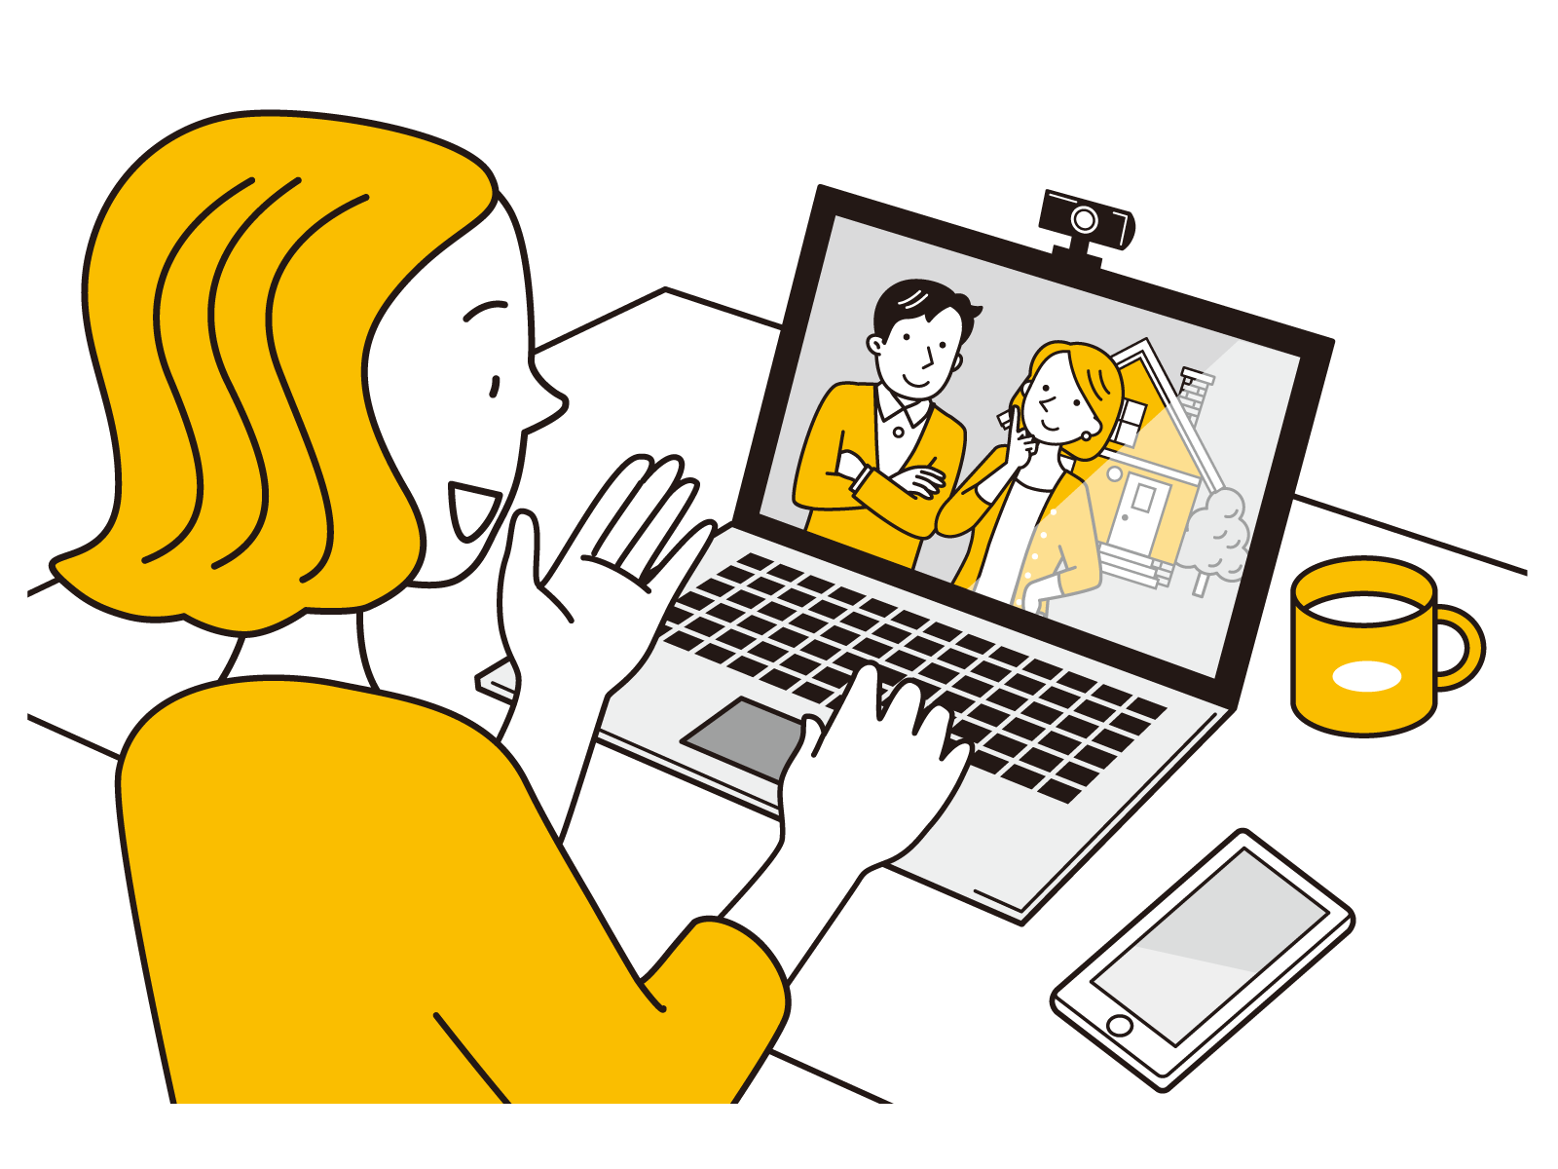
Zoom
のはじめかた
基本だけ！
PC編
市民活動・コミュニティビジネスにオンライン会議システムを取り入れ、活動を広げよう！
R３年度版
＝＝ 内 容 ＝＝
オンライン会議ツールとは・活用事例 ・・・・・1
Zoomの特徴・活用するメリット・事前準備 ・・・・・2
ホストになってPCでミーティングをする方法
（1）【Zoom】のソフトをダウンロードする ・・・・・3
（2）ミーティングの予約をする ・・・・・6
（3）参加者を招待する ・・・・・8
招待者を追加したいとき ・・・・・9
（4）ミーティングを開始する（当日） ・・・・・11
画面の見方・操作方法 ・・・・・12
ミーティングを充実させる機能
チャット・画面共有・録画 ・・・・・13
作成：西条市市民活動支援センター

Slide 2
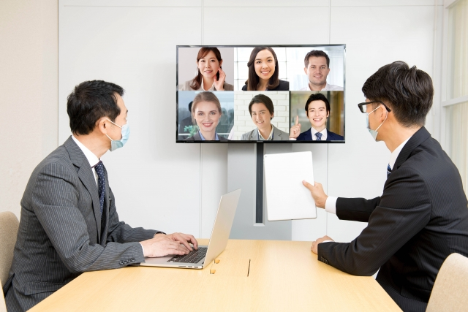
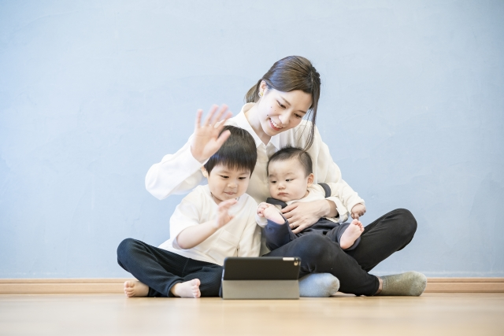
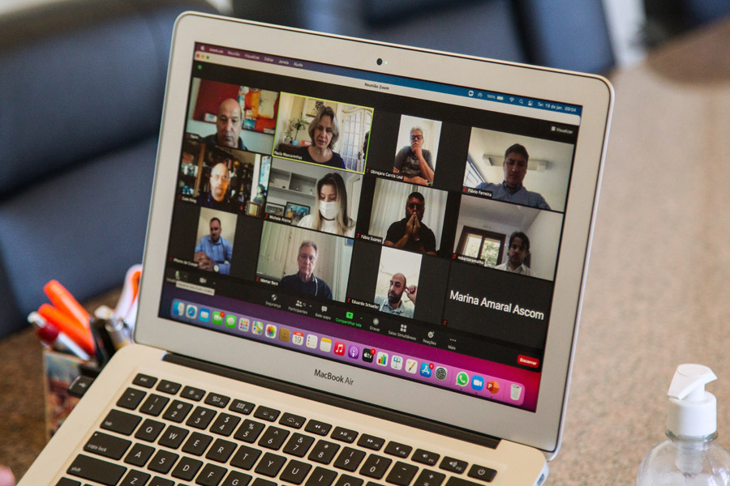
オンライン会議ツールとは
・パソコンやスマートフォン、タブレット等を使用して
オンラインで双方向のやりとりができるツール。
・多数のサービスがあり、無料版・有料版も選択できる。
→無料版でも使える機能がたくさんある
※R4年1月現在の情報です。 各サービス内容については、随時更新される可能性があります。
主なオンライン会議ツール・無料版の比較
 | Zoom | Google Meet | Microsoft Teams | LINE
アカウント登録 | ホストのみ必要 | Googleアカウントが 必要 | ホストのみ必要 | 必要
同時接続 人数 | 100人 | 100人 | 300人 | 200人
時間 | 3人以上は40分まで | 60分 | 24時間 | 制限なし
市民活動・コミュニティビジネスでの活用事例
・会議、ミーティング
・法人の総会や理事会
・授業、講演会、研修会
・オンラインイベント
・オンライン視察
・採用面接
・商談等ビジネスでの活用
1

Slide 3
Zoomの特徴・活用するメリット
・３人以上でつなぐ場合、40分までは無料でオンラインミーティングができる。（40分が経過すると自動的に接続が切れる。）
・タブレットやスマホで利用できるので場所を選ばずに参加できる。
（ただしWi-Fiをお忘れなく！スマホの場合、通信容量がかなり大きくなります。）
・資料を共有しながらミーティングができる。
・録画ができる。
・最大1000人まで同時に接続できる。
・参加のみの場合はアカウント登録不要で参加できる。
（ホスト（主催者）はアカウントが必要・登録は無料）
【Zoomウェビナー】（追加機能・有料）
ウェビナーは、視聴者の多いイベントや、一般公開されているイベントに活用できます。通常、ウェビナーの出席者同士は対話できないようになっており、一般的なウェビナーでは、1人または数人の講演者が視聴者に向かって話します。大規模なイベントや講演会におすすめの機能です。
（参考：Zoom サポートページ）
事前準備
➀自分のPC（パソコン）に【Zoom】がインストールされているか確認する。
（確認方法）PC左下の を押し、「Z」の部分に「Zoom」と表示されたら
すでにインストールされている状態です。
➁PCで受信できるメールアドレスを用意する。
（Gmail、Facebookアカウントを持っている場合はパスワードも用意しておく。）
③Wi-Fiが接続されている状態で使用する。
（確認方法）PC右下に マークがあれば接続されています。
接続されていない場合は、PC右下の マークを押して接続します。
2

Slide 4
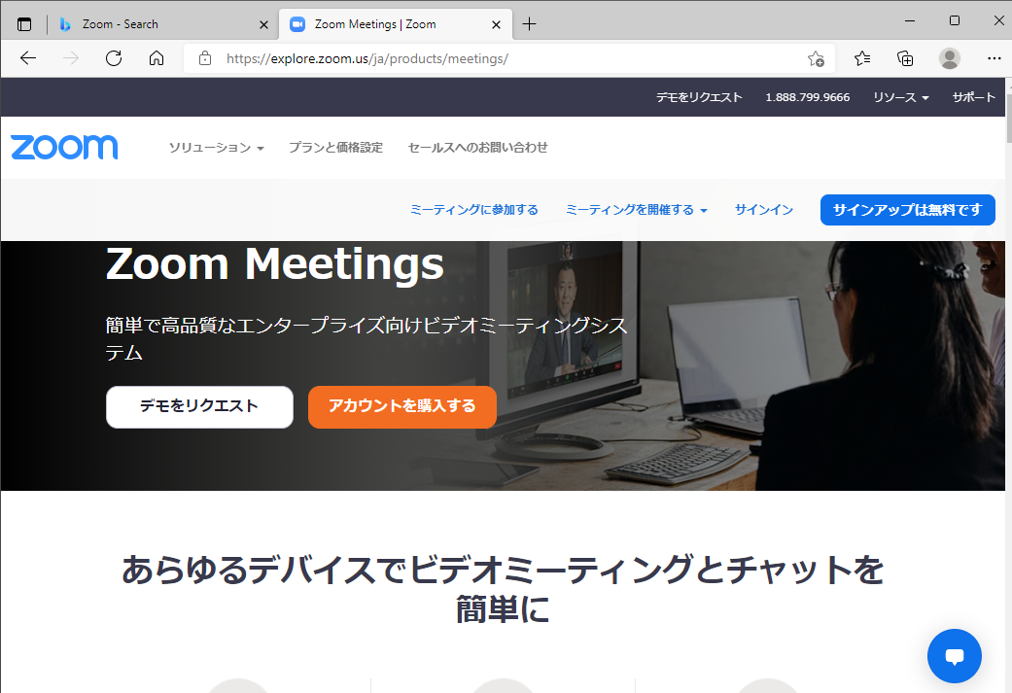
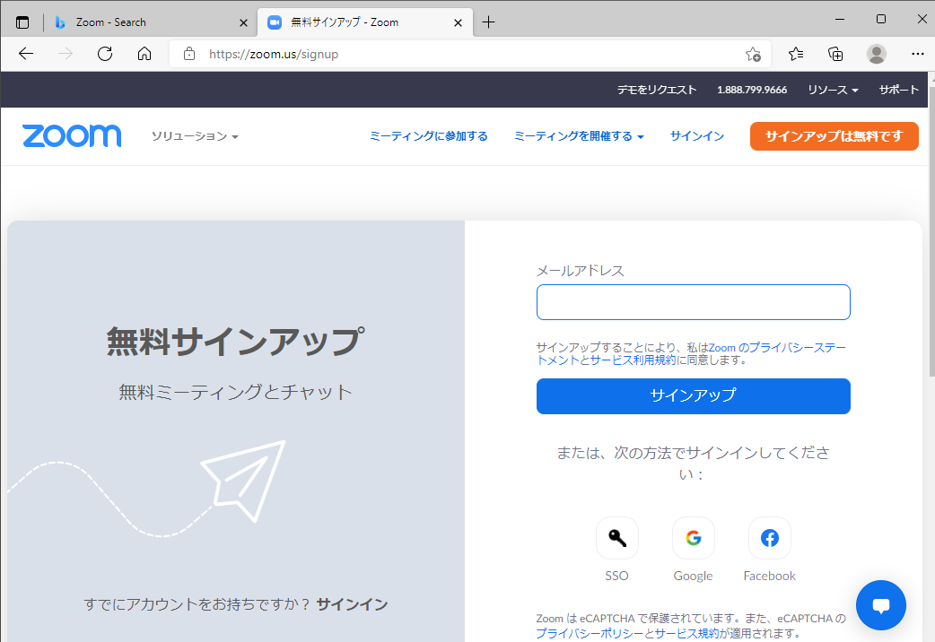
ホストになってPCでミーティングをする方法
※ホスト＝主催者
※PC＝パソコン
(１)自分のPCに【Zoom】のソフトをダウンロードする
【留意点】※ホストとしてミーティングを開催するときは必須
※すでにダウンロードしている場合はP6へ
①PCでインターネットを立ち上げ、「Zoom」と検索し「Zoom Meetings」（https://explore.zoom.us/ja/products/meetings/ ）のサイトを表示する。
➁【サインアップは無料です】というボタンを押す。
③「誕生日を入力する」→「続ける」ボタンを押す
※サインアップ＝新規登録
★
【１】Zoomを活用するメリット・特徴
↑
この画面が出てきます
3

Slide 5
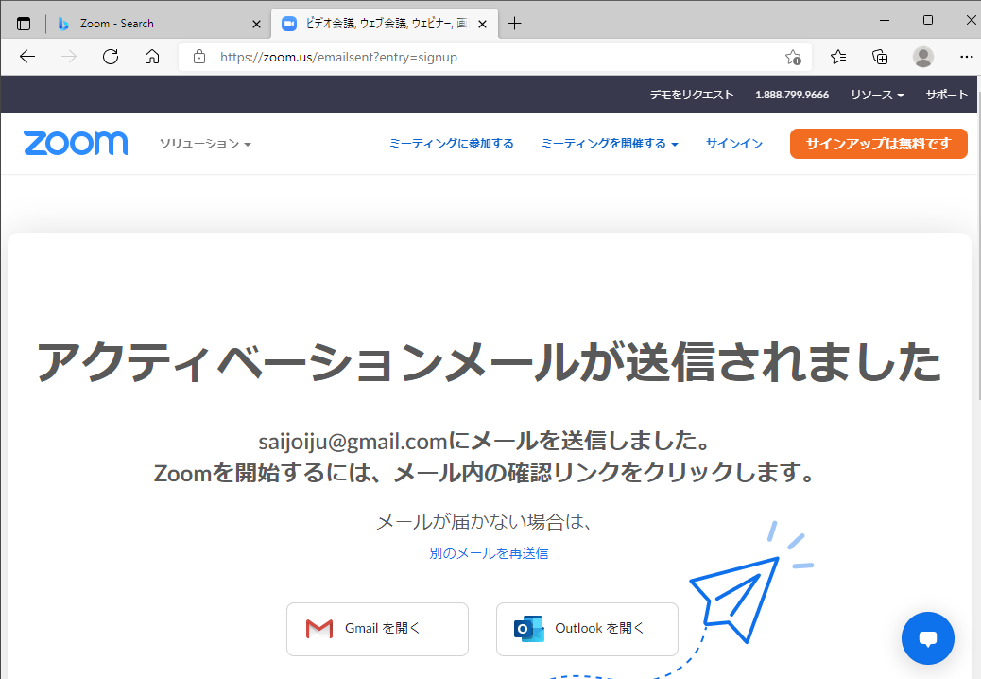
(１)自分のPCに【Zoom】のソフトをダウンロードする
③PCで受信できるメールアドレスを入力し「サインアップ」を押す。
（Gmail、Facebookアカウントを使ってログインする場合は下のマークから）
④入力したメールに、Zoomからメールが届くので、そこからログインする。
どちらかに入力
↑
この画面が出てきます
○○＠△△△
4

Slide 6
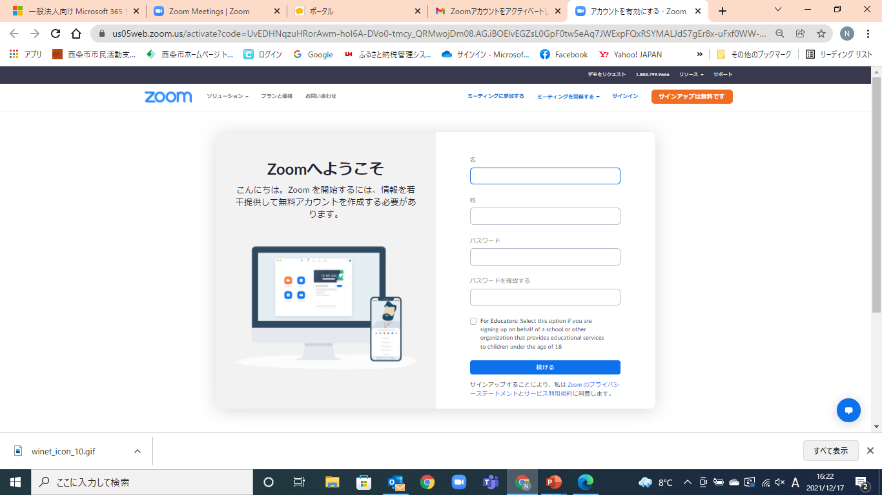
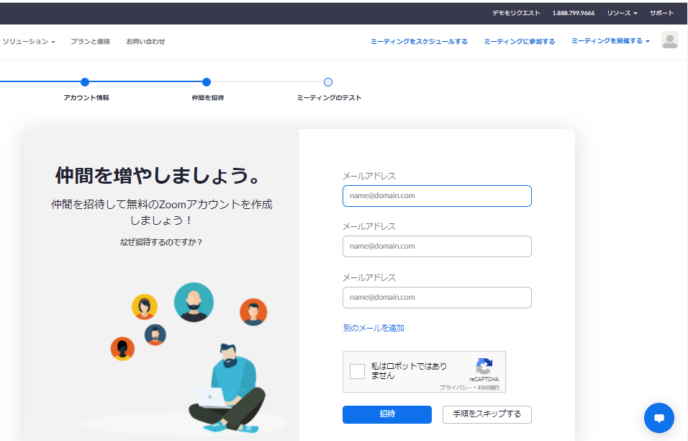
(１)自分のPCに【Zoom】のソフトをダウンロードする
➄入力したメールを開き、「アカウントをアクティベート」を押す。
入力画面に切り替わるので、情報を入力していく。
⑥「手順をスキップする」を押す。
➆「マイアカウントへ」を押す。
○○＠△△△
名前
名字
パスワードは
‼必ず控えておく‼
自分の好きなパスワード
自分の好きなパスワード（もう一度入力）
登録完了
5

Slide 7
(2) 【Zoom】を開き、ミーティングの予約をする
①PC左下の を押し、「Z」の部分に「Zoom」と表示されたら 「 Zoom」を押す。
➁登録した「メールアドレス」「パスワード」を入力し
「サインイン」を押す。
➁
メールアドレス・パスワードを入力すると青くなります
Gmail、Facebookで登録した方はこちらから
③画面が下のようになったら「スケジュール」を押す。
③
6

Slide 8
(2) 【Zoom】を開き、ミーティングの予約をする
自分の好きな
タイトルもOK
④開催日時を設定。
無料版の場合「持続 時間」は入力不要。
➄「自動的に生成」を押す。
000 000
⑥「パスコード」か「待機室」どちらかにチェックを入れる。
000 000
➆入室したとき、ビデオをオンの状態で始める場合オンにする
⑧「保存」を押す。
ミーティングID「自動的に生成」と「個人ミーティングID」の違いは？
■「自動的に生成」⇒ミーティングごとに自動で割り当てられるID。
■「個人ミーティングID」⇒個人に割り当てられているミーティングID。
※パーソナルミーティングルームは、常に同じミーティングIDおよびパーソナルリンクでアクセスできるため、連続するミーティングや、定期的に会わない人とのミーティングには使用すべきではありません。（引用：Zoomサポートページ）
「セキュリティ」はどう選択すれば良い？
■パスコード⇒招待リンクまたはパスコードを持っているユーザーだけが
ミーティングに参加できます。
■待機室⇒ホストに許可されたユーザーだけがミーティングに参加できます。
（ホストはミーティング時にゲストの入室を「許可」しなければい
けません。）
※どちらかを選択する必要があります。
7

Slide 9
(3) 参加者を招待する
①「クリップボードにコピー」を押す。
○○
000 000
000 000
(3)-1 メールで招待 ※ここからはメールの画面です
① Zoomの操作は一度そのままにしておき、自分が使っているメールを開く。（Gmail、Yahooメール、outlookなど）
➁メールを送る画面（「新規メール作成」画面等）を立ち上げ、メール本文の上で「右クリック」→「貼り付け」をする。
③招待したい相手のメールアドレスを入力し、送信する。
③
○○
➁
000 000
000 000
完了
8

Slide 10
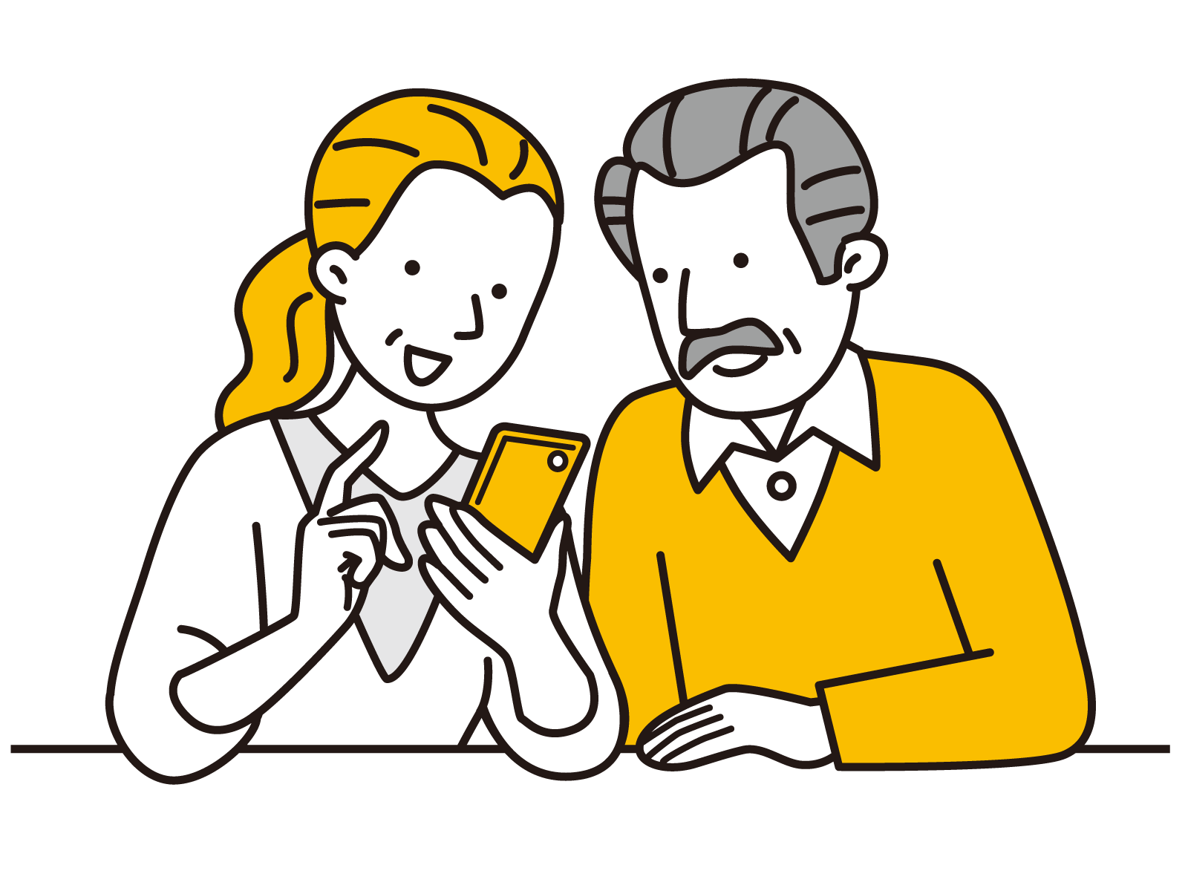
招待者を追加したいとき
（ミーティングID「自動的に生成」を選んだ場合）
①画面上「ミーティング」を押す。
➁「招待のコピー」を押し、招待したい相手へのメールに貼り付けて、送る。
①
000 000 000
000 000
➁
P8(３)でコピーしたものと同じものがコピーされます。
招待の内容をスマホに送ることで
スマホからもZoomに参加できます
9

Slide 11
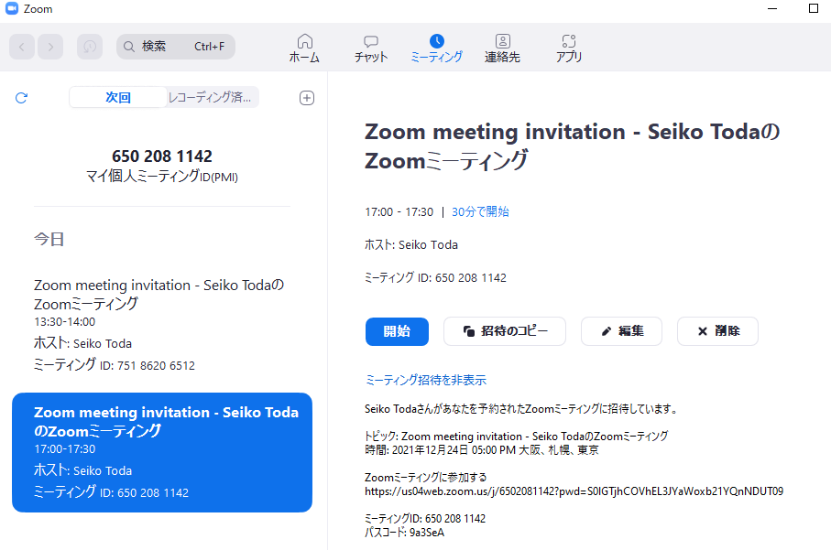
招待者を追加したいとき
（ミーティングID「個人ミーティングID」を選んだ場合）
①画面上「ミーティング」を押す。 ➁「ミーティングの招待を表示」を押す。
①
000 000
➁
③
000 000
パターン１
パターン２
③「招待のコピー」を押し、招 待したい相手へのメールに貼り付けて、送る。
※P8と同じです。
③ミーティングIDと、パスコードをメモして相手に送る。
※この場合、相手はZoomアプリから参加してもらうか、HPから参加してもらうことになります。
アプリから
入る場合
インターネット
から入る場合
★
10

Slide 12
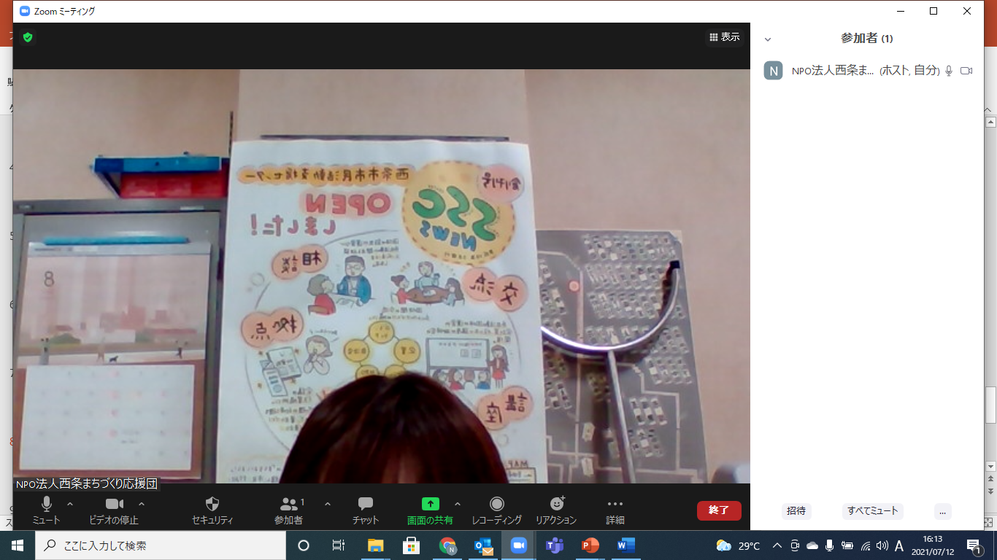
招待者を追加したいとき
(4) ミーティングを開始する（当日）
①Zoomを開き、画面上「ミーティング」を押す。 ※開き方はP6参照
➁左側にある、自分が今から開催するミーティング（青色）を押し、 「開始」を押す。
①
000 000
このボタンでも 開始できます。
000 000 000
➁
➁
000 000
接続完了！
11

Slide 13
画面の見方・操作方法
➄画面の見え方を変更できる
（自分の画面のみ）
➁参加者の許可
⑥名前の変更
参加者・人数が一覧で表示可能
ここから当日招待も可能
全員音声OFFにもできる
④文字での やり取り
①自分のカメラの音・映像をON/OFF
③録画
➆終了（ミーティングルームを閉じる）
①自分のカメラの音・映像をON/OFF
・「ミュート」に赤い斜線が入っていたら、自分の声は相手に聞こえません。
・「ビデオの停止」に赤い斜線が入っていたら、自分の画像は相手にみえません。
「ビデオの停止」の横「^」→「バーチャル背景の選択」を押すと、 背景に画像が映せます。
➁参加者の許可
・ホストの場合、参加者が入室したときに「許可」を押す必要があります。
参加者が入室したときにボタンが出ます。（通常は出ていません）
※ホストが「許可」を押さないと、参加者は入室できません。
③録画
・「レコーディング」を押すと録画ができます。
④文字でのやり取り
・「チャット」を押すと、映像でつながりながら文字でもやり取りができます。
➄表示
・画面の見え方を変更できます。複数人の顔を見ながらのミーティングが可能です。
⑥名前の変更
・「参加者」→自分のアカウント名にカーソルを合わせる→「詳細」→「名前の変更」 で、表示される名前を変更できます。
⑥終了
・ミーティングを終わる時や、退室したいときに押します。
12

Slide 14
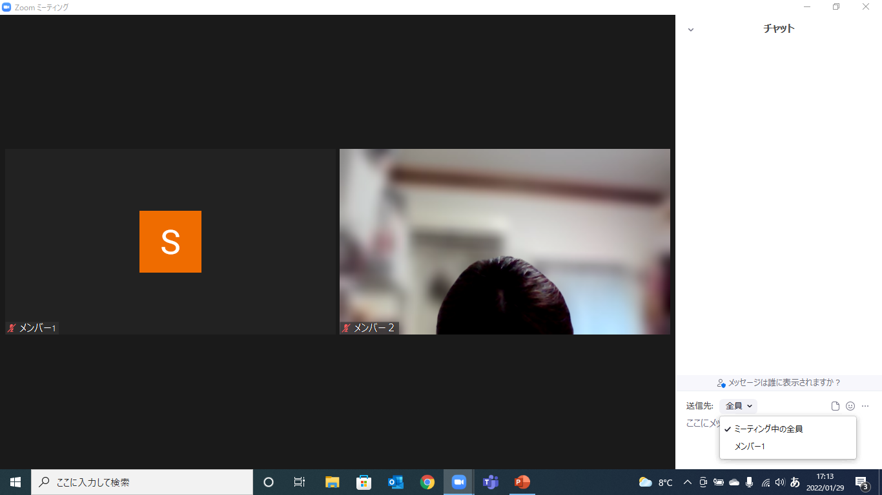
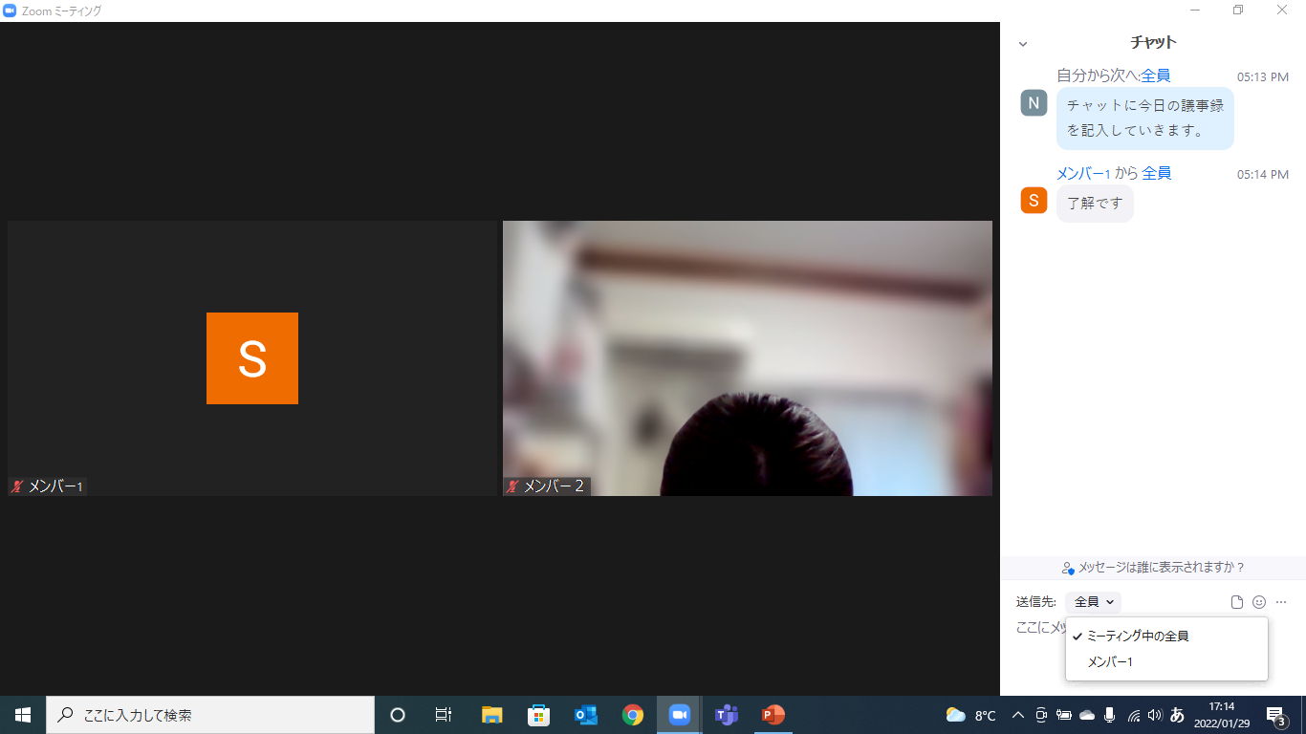
ミーティングを充実させる機能 ➀チャット
オンライン会議をしながら、文字やデータのやり取りができます。
①Zoom使用中に、画面上の「チャット」を押す。
➁右側に文字入力画面が出るので、一番下から入力する。
「送信先」で「全員」を選ぶと全員に、
特定の人を選ぶとその人だけにチャットで
メッセージが送信されます。
①
➁
チャットは自動保存ができないので、議事録として使う場合や、記録として残しておきたい場合は写真におさめておく等工夫が必要です。
13

Slide 15
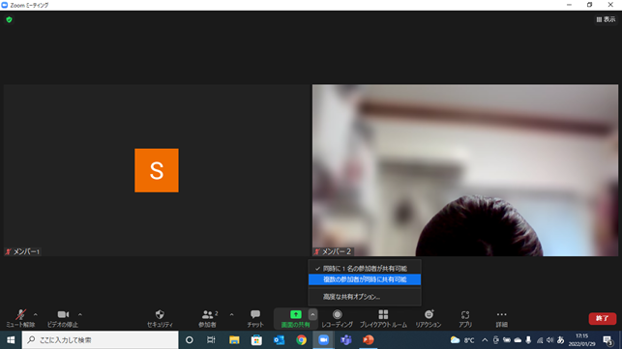
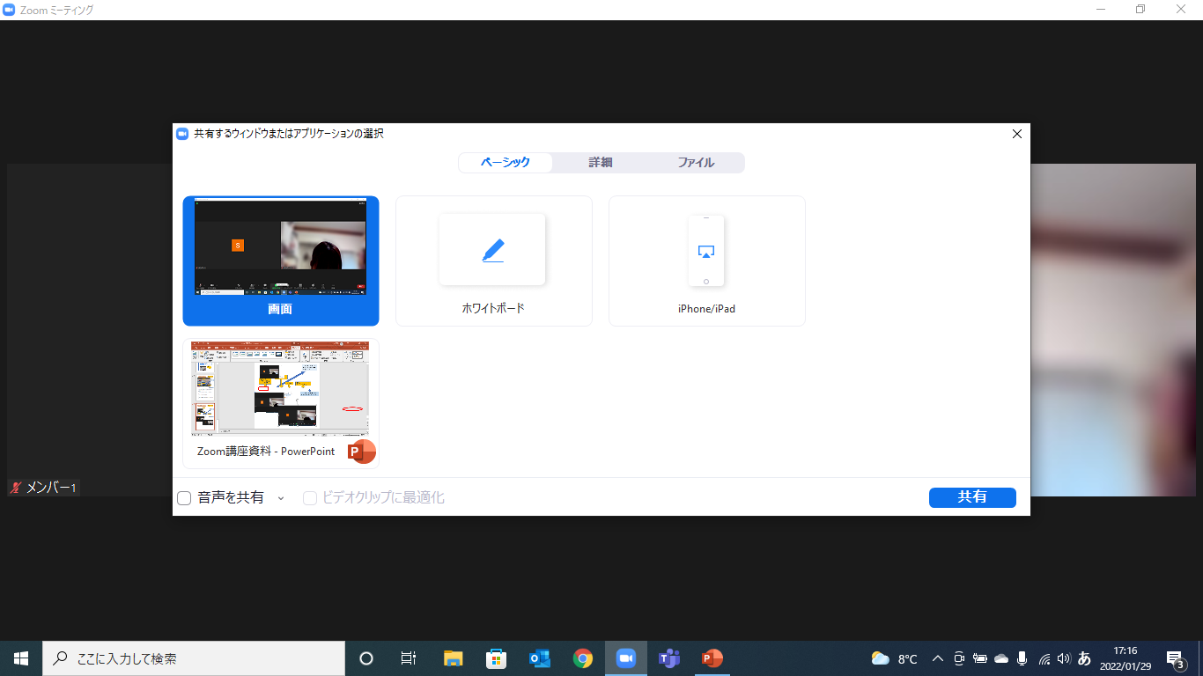
ミーティングを充実させる機能 ➁画面共有
オンライン会議をしながら、全員で同じ画面を共有できます。
はじめに・・・
ホストが「画面共有の許可」をする必要があります。
自分がホストの場合
①Zoom使用中に、画面上の「画面の共有」右の「^」を押す。
➁「複数の参加者が同時に共有可能」を押す。
他の人がホストの場合
➀ホストに上記の操作をしてもらう。
➀「画面の共有」（緑色）を押す。
➁共有したいものを選び、右下の「共有」を押す。
①
➁
③
14

Slide 16
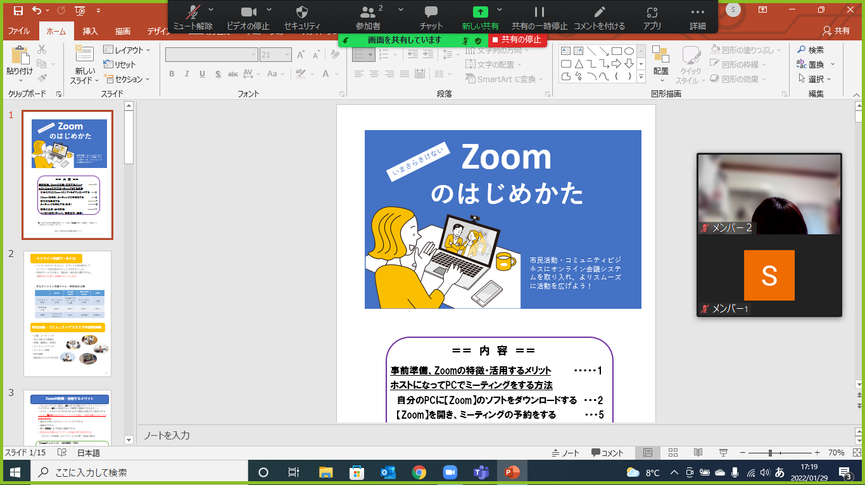
③画面の共有が始まります。
（下の絵では例としてPC上に映したパワーポイントの画面になっています。）
④共有を停止したい場合「共有の停止」を押すと、元のZoom画面に戻ります。
Zoomの操作はこのバーからできます。
（時間が経つと消えますが、再度このあたりにマウスを持ってくると現われます。）
④
Zoom画面が表示されます。
このウィンドウは、移動や表示形式を変えることも可能です。
ちょっと一息・・・
話しながらの操作が大変なときは、 参加者間で役割を決めておくとスムーズです。進行係、画面操作係、議事録係、タイムキーパー等、対面のミーティングと同じように分担してみるのも おススメ◎
15

Slide 17
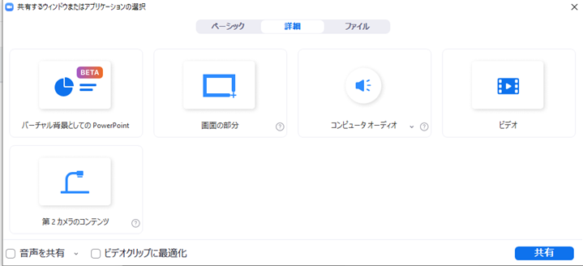
画面共有 ～応用編～
①
➁
③
➀「画面」
自分のPC画面が、全員に共有されます。
➁「ホワイトボード」
PC画面上でホワイトボードを表示でき、文字等を入力できます。
※その他「iPhone/iPad」や自分が開いているファイル（Word、PowerPoint等） のように表示が出ているコンテンツは、共有可能となります。
③「音声を共有」に☑を入れると、動画やオーディオ等の音声が共有できます。
④「詳細」「ファイル」では、ビデオやクラウド上のファイルを共有できます。
④
④
16

